Slide 1
«Организация центров уединения в детском саду в соответствии с ФГОС»

Slide 2
Детский сад — первый социальный институт ребёнка. Здесь он постоянно находится в коллективе, вне зависимости от своих мыслей, настроения и переживаний. Вместе с тем одна из задач современного дошкольного учреждения — обеспечение эмоционального благополучия воспитанников. Содействовать этому должна развивающая среда. В каждой групповой комнате воспитатель обустраивает особое место, где дошкольник может побыть наедине с собой, расслабиться, выплеснуть негативные эмоции. Называется такая зона уголком уединения (или, согласно ФГОС, центром уединения ).

Slide 3
Цель: создание личностного пространства для формирования эмоционального благополучия ребенка.
Задачи:
Расширить возможность личностного пространства в группе;
Создать атмосферу психологического комфорта;
Создать условия для овладения приемами саморегуляции у детей;
Создать в детском коллективе положительный микроклимат.

Slide 4
Как должен выглядеть уголок уединения в детском саду?
Уголок уединения должен быть небольшого размера и, скорее, напоминать небольшой домик, норку, в которой ребенок сможет переждать свой стресс, неприятные эмоции, расслабиться, а затем снова пойти навстречу коллективу. Уголок уединения должен располагаться в спокойной зоне группы. Цвета, используемые в уголке, должны быть пастельных оттенков, спокойными, не кричащими. Ребенок в нем должен отдыхать, а не дополнительно раздражаться агрессивными яркими тонами. Такой мини-домик можно сделать в виде норки, шатра, ширмы, и т. д.

Slide 5
Норка (младший возраст)
небольшое пространство с маленьким входом, которое подарит ребёнку
ощущение уюта и безопасности. Там малыш сможет отсидеться или
отлежаться в компании плюшевых игрушек, которые можно обнять (ведь в
3–4 года очень важен тактильный контакт) и других предметов.
На пол обязателен мягкий коврик и красочные подушки, или уютное
детское кресло, можно использовать мягкие модули.
Желательно «населить» уголок мягкими игрушками (при этом важно выбрать такие игрушки, которые можно легко постирать)

Slide 6
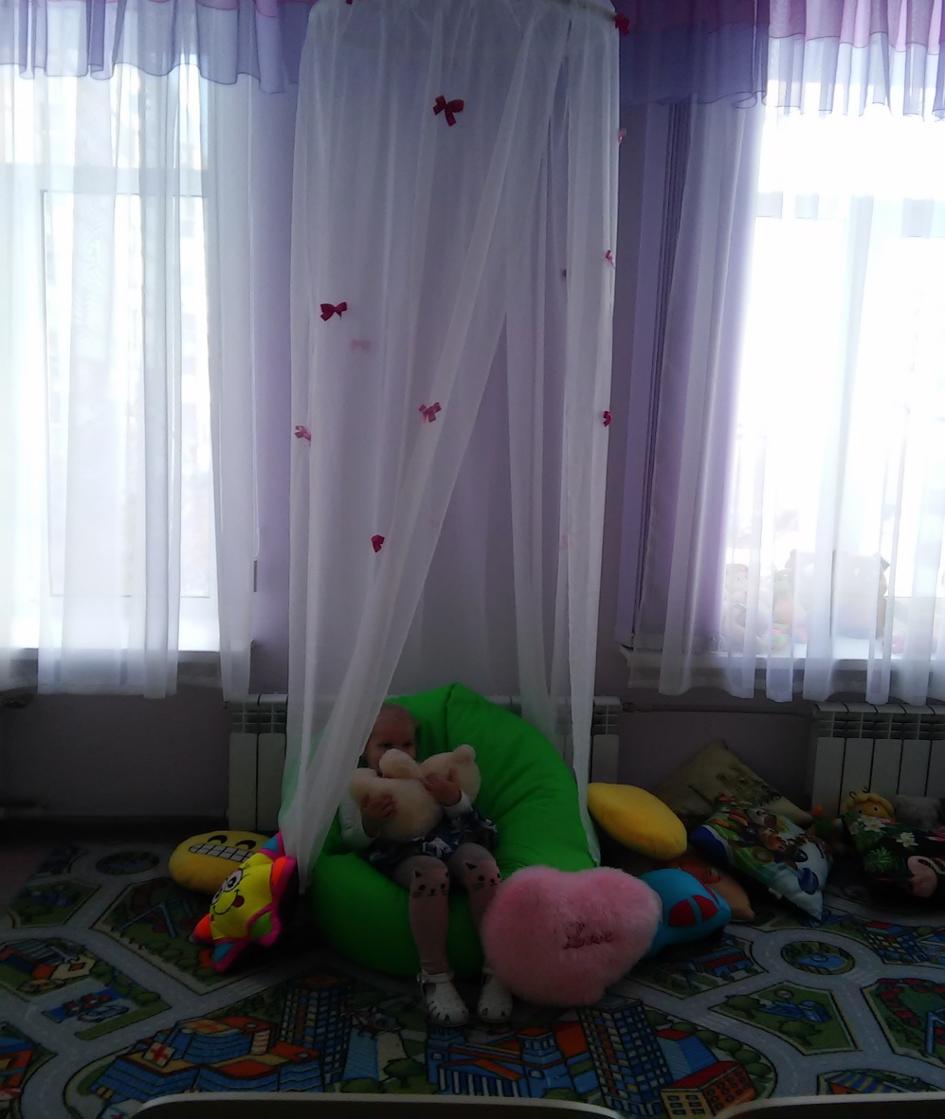
Шатёр (средний, старший возраст, подготовительный)
Домик уже будет более высоким и объёмным. Место маленького круглого входа занимают занавески или ширма. Мягких игрушек здесь уже гораздо меньше (а может и вовсе не быть). Оформление такой зоны даёт возможность воспитателю проявить всё своё творчество
и фантазию. Шатёр может трансформироваться в сказочную пещеру,
дом гномика, солнечную комнатку, подводное царство и т. д.
Ребенок может
самостоятельно проявить желание отправиться в уголок уединения, а может пойти туда по подсказке воспитателя: если педагог видит, что малыш чувствует себя дискомфортно, зажато или, напротив, ведет себя вызывающе, агрессивно.

Slide 7
Ширма (используется в любом возрасте, применяется там, где не позволяет пространство)

Slide 8
Наполнение уголка уединения в детском саду
Важнейшая составляющая зоны отдыха — наполняющие её предметы. Здесь можно выделить три основные группы.
1. Предметы для выражения негативных эмоций.
2. Предметы, выполняющие успокаивающую и релаксационную функцию.
3. Пособия для развития эмоциональной сферы.

Slide 9
Предметы для выражения негативных эмоций
Игрушки и пособия уголка направлены на то, чтобы ребенок смог выплеснуть все свои негативные эмоции.
- Груша (подушки) для битья и боксерские перчатки,
- поролоновые подушки, «Подушки с упрямками»
- мишени, мешочки с крупой для метания
- стаканчик, кувшин или горшок для крика,
- панно для метания мяча, дартс с магнитными дротиками.
- «Коврик злости»,
- коробочка или мешочек гнева «Спрячь все плохое»,
- коробочка «Попробуй, порви» (набор бумаги для разрывания
Подушки для битья
Подушки-поплакушки

Slide 10
Кружка «Кричалка». Как известно, вместе с криком у человека выходят наружу отрицательные эмоции.
Чтобы не создавать шума и не пугать других детей, ребёнку предлагается покричать в такую кружку
Кружка «Кричалка»
«Стаканчик гнева»

Slide 11
«Коврик злости»

Slide 12
«Островок примирения»
«Островок примирения». Это небольшой коврик,
красиво оформленный, сделанный своими руками.
Поссорившиеся дети становятся на него и
разрешают конфликт, мирятся. Для аналогичных
целей можно использовать трубочку или варежки:
картонная труба интересно раскрашивается или
декорируется аппликацией, двое детей
просовывают в трубу руку каждый со своей
стороны, во втором случае это варежки, связанные
верёвочкой.
Зеркало для хорошего настроения. Когда
воспитатель замечает, что малыш не в духе, то
предлагает ему сесть в уголке перед зеркалом,
взглянуть на своё отражение и улыбнуться.

Slide 13
Фотоальбом с групповыми и семейными фото

Slide 14
Игрушечный телефон для воображаемых звонков маме и папе

Slide 15
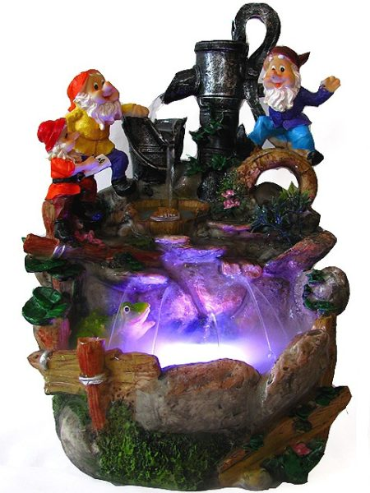
Предметы, выполняющие успокаивающую и релаксационную функцию
Сенсорные игрушки. В младшем дошкольном возрасте это шнуровки, мозаики, деревянные пазлы-вкладыши. В более старшем возрасте сюда можно добавить картины, которые ребята формируют своими руками: с помощью липучек присоединяют на общий фон отдельные элементы (цветы, растения, насекомых).
Красивый настольный фонтан, водопад.
Плеер с релаксационными композициями: шум моря, звуки леса, дождя. В младшем возрасте его включает воспитатель, старшие дошкольники способны делать это самостоятельно

Slide 16
Предметы, выполняющие успокаивающую и релаксационную функцию
Сенсорные игрушки

Slide 17
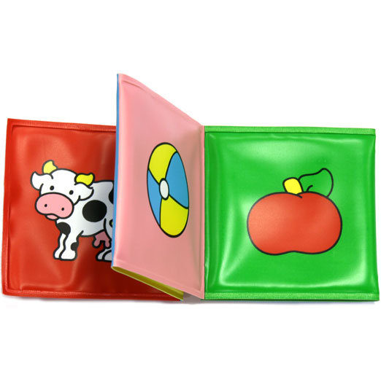
Музыкальные игрушки

Slide 18
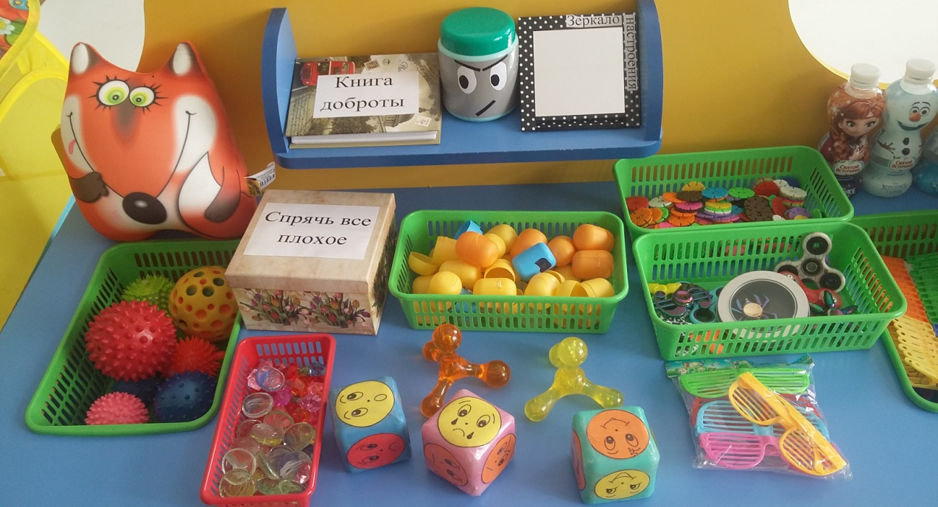
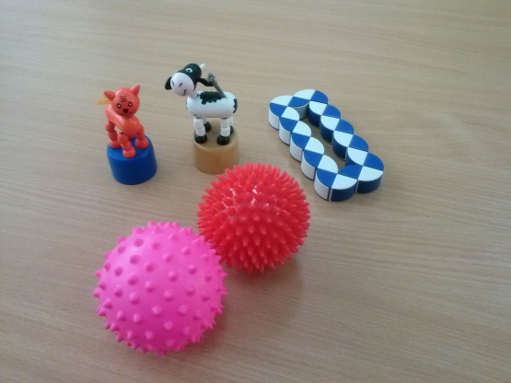
Массажеры

Slide 20
Калейдоскопы неизбежно улучшают настроение

Slide 21
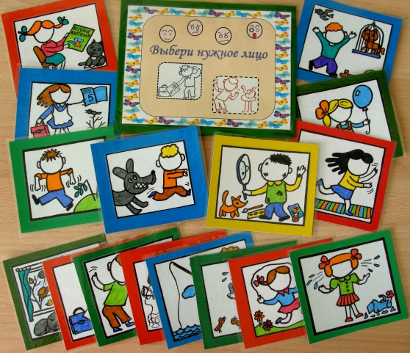
Пособия для развития эмоциональной сферы
Дидактические игры: «Угадай эмоцию», «Хорошие и плохие
поступки», «Эмоции в сказках», «Мои чувства», «События и
эмоции». Их можно приобрести в готовом виде либо изготовить
самостоятельно.
Маски (например, грустный и весёлый клоун), волшебные предметы (шляпа, башмачки, плащ, палочка). Назначение этих предметов —снять с ребёнка чувство скованности, зажатости, помочь перевоплотиться из грустного в весёлого.

Slide 22
«Куб настроения», на каждой стороне которого изображена
определённая эмоция. Дошкольник выбирает ту, которую он
чувствует в данный момент или хотел бы почувствовать.
Аналогичное пособие — «Цветок эмоций», «Маски настроения»
«Куб настроения»
«Маски настроения»

Slide 23
Книга доброты». Это альбом с изображениями только добрых
сказочных и мультяшных героев, сюжетными картинками со сценами хороших поступков.
«Книга доброты»
«Домик настроения»

Slide 24
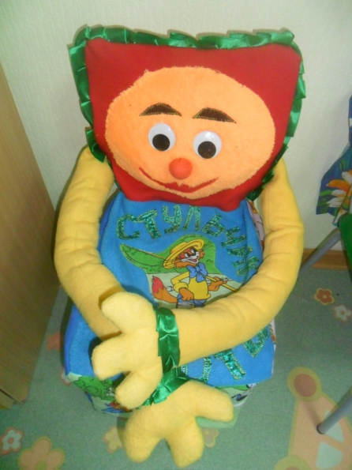
«Подушка - обнимушка»
Подушка-обнимушка». Если подушка для битья даёт выход
отрицательным эмоциям, то этот вариант позволяет ребятам
поделиться своим настроением, рассказать о своих мечтах. Для этих целей можно использовать куклу (желательно мягкую тряпичную)

Slide 25
Основные виды деятельности в уголке уединения
Игры-манипуляции с предметами.
Дидактические игры.
Речевые игры с использованием предметов. Например, «Мои
добрые дела». Педагог предлагает воспитаннику вспомнить
свой хороший поступок и положить фишку в специальную
коробочку (при этом всё проговаривается вслух).
Изобразительная деятельность.
Например, «Нарисуй своё настроение» (здесь важную роль играет выбор цвета), «Нарисуй или слепи из пластилина свой страх» (это уже элементы арттерапии — затем малыш может порвать картинку, а пластилиновую фигурку смять в комок).
• Физическая деятельность. В старшем дошкольном возрасте ребята
в уголке уединения могут выполнить знакомую им пальчиковую
или дыхательную гимнастику (здесь пригодятся карточки-схемы),
сделать себе точечный массаж. Всё это способствует расслаблению
и улучшению эмоционального состояния.

Slide 26
Педагог обстоятельно знакомит воспитанников с каждым атрибутом и пособием, демонстрирует способы взаимодействия с ним. Ведь именно от этого зависит эффективность деятельности дошкольника в уголке уединения.

Slide 27
Паспорт уголка уединения
На каждый центр уединения и релаксации воспитатель обязательно оформляет паспорт. Там прописываются следующие моменты:
Название зоны (например, «Островок уединения», «Уютный домик», «Гнёздышко», «Остров отдыха» и т. п.).
Цели организации уголка уединения и конкретные задачи, которые он выполняет.
Перечень имеющегося в уголке оборудования и краткое описание способов взаимодействия с каждым дидактическим пособием.

Slide 28
Оснащение «уголка уединения»
В раннем и младшем возрасте:
- сухой бассейн; сухой душ;
- мягкие подушки или мягкая мебель;
- сонные игрушки (часто применяются в период адаптации);
- фотоальбомы с семейными фотографиями;
- телефон «Позвони маме». Ребенок может «позвонить маме» и поговорить с ней;
- материалы для песочной и водной терапии;
- любимая вещь мамы;
- пищащие игрушки.

Slide 29
Средний дошкольный возраст:
- мягкие модули;
- фотоальбомы с групповыми и семейными фотографиями;
- коврик злости;
- стульчик доброты;
- стул для размышлений;
- груша для битья, поролоновые подушки;
- мишени, мешочки с крупой для метания;
- цветные клубочки пряжи разного размера;
- массажные мячи - «ежики»;
- волшебный пластилинчик;
- дидактическая игра «Собери бусы» и др.

Slide 30
Старший дошкольный возраст:
Добавляются:
- набор бумаги для разрывания;
- ведерки для страхов (дети рисуют свои страхи и избавляются от них, выбрасывая их в ведерко);
- мешочки настроений. Если у ребенка плохое настроение, он может «положить» его в «грустный» мешочек, а из «веселого» мешочка «взять» хорошее настроение. И с помощью приемов самомассажа — растирания ладонью грудной клетки ребенок улучшает свое настроение.
- светильники-ночники
- подушки - «плакушки», подушки- «думки»
- дидактические игры

Slide 31
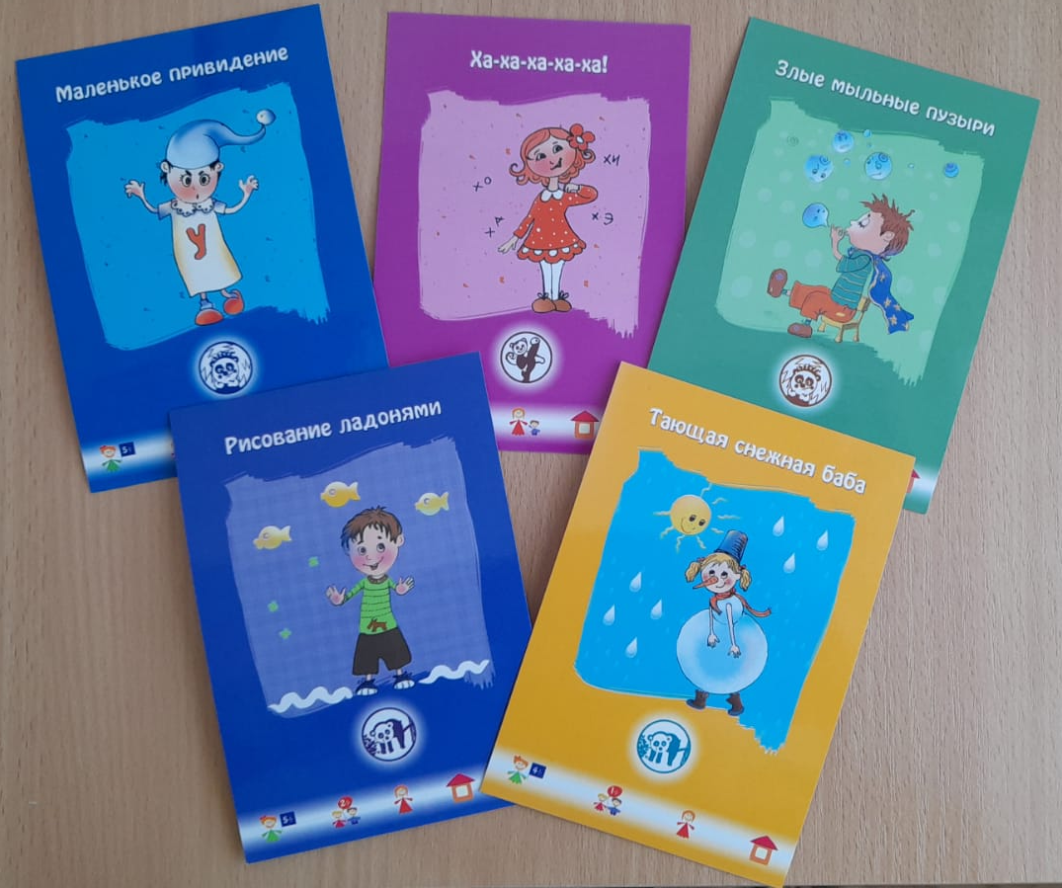
Психогимнастика

Slide 32
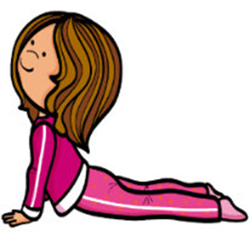
Йога для малышей

Slide 33
Занятия йогой работают на нашу вестибулярную и
проприоцептивную систему. Йога задействует все процессы,
которые связаны с ощущениями, ритмом, дыханием. Занятия
йогой являются балансирующими (снимают психоэмоциональное напряжение) и организованными, помогают настроиться на работу и помогают сосредоточиться.
Гора
Дерево

Slide 34
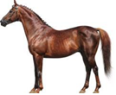
Выполнять упражнение с карточки , засекая и
постепенно увеличивая время. Также можно считать
до 5-7-10 или поставить песочные часы и ждать в
определенном положении. Ребёнок будет сосредоточен на
времени и на фиксации своего тела одновременно.
Мельница
Лошадь

Slide 35
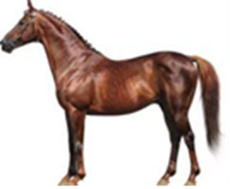

Slide 36
Комплекс 7
1. Массировать мочки ушей, широко улыбнуться, повторить: «Я настроена на добро».
2. Стоя на правой ноге, руки в стороны, делая круговые движения руками повторять:
«Меня окружают надежные люди».
3. Стоя на левой ноге, руки в стороны, делая круговые движения руками, повторять:
«Я уверенно смотрю в будущее».
4. Держа ладони на коленях, делая наклоны туловищем вправовлево, повторять: «Я — замечательная».
5. Положив ладони на плечи, делая руками движения впередназад, повторять: «Я полна энергии и сил».
6. Спина прямая, приседая и выпрямляясь, повторять: «Я создаю радостный и светлый
мир».
7. Подмигнуть правым глазом, высунуть язык, подпрыгнуть на
правой ноге, повторять: «Я — хозяйка своей судьбы».
8. Подмигнуть левым глазом, высунуть язык, подпрыгнуть на левой ноге, повторять:
«Я приветствую новые идеи».
9. Ладони на животе, напрягая и расслабляя мышцы живота, повторять: «Радость.
Любовь. Здоровье».
10. Напрягая и расслабляя ягодицы, повторять: «Я обладаю силой, мудростью и
волей»

Slide 37
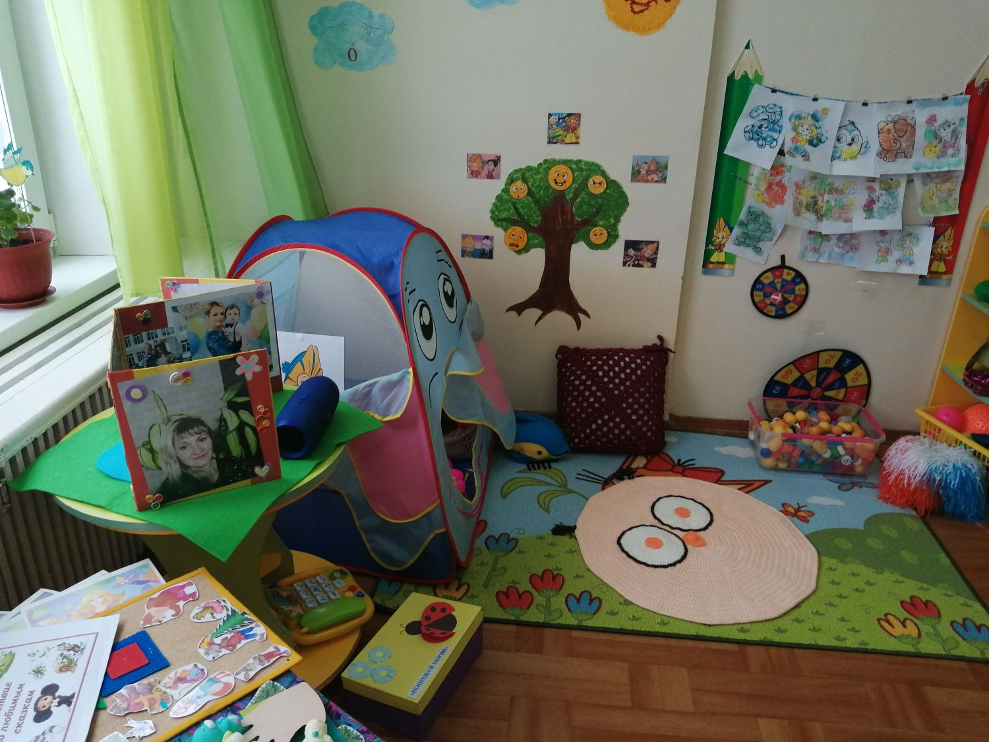
Спасибо за внимание!
Творческих успехов!

